Slide 1
Ассоциация «Совет муниципальных образований Хабаровского края»
Стояние и перспективы развития пищевой и перерабатывающей промышленности, потребительской кооперации в Хабаровском муниципальном районе
Литвинова Татьяна Васильевна
и.о. первого заместителя главы администрации Хабаровского муниципального района

Slide 2
Отраслевая структура пищевой и перерабатывающей промышленности Хабаровского муниципального района

Slide 3
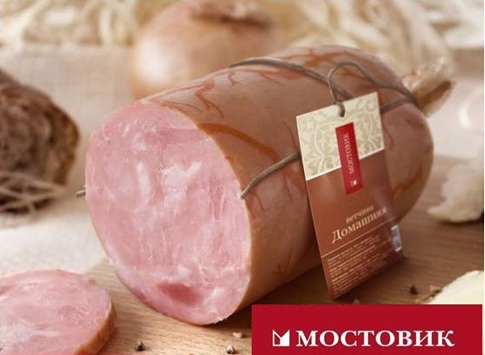
Поставщики мясных полуфабрикатов и колбасных изделий в Хабаровском муниципальном районе
ООО «Мостовик плюс» адрес: с. Восточное
Мясоперерабатывающее предприятие «СКИФ» адрес: c. Ракитное

Slide 4
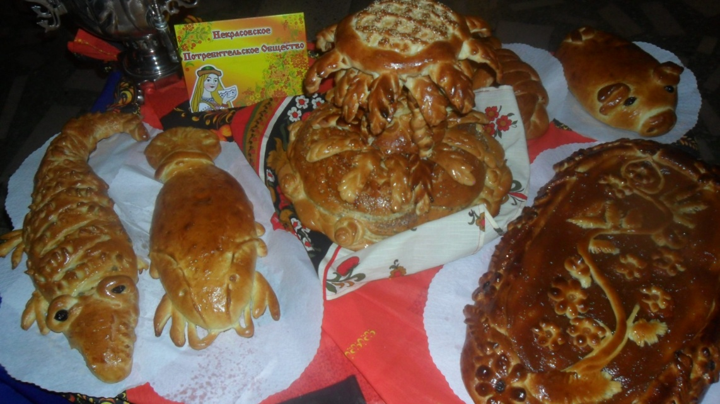
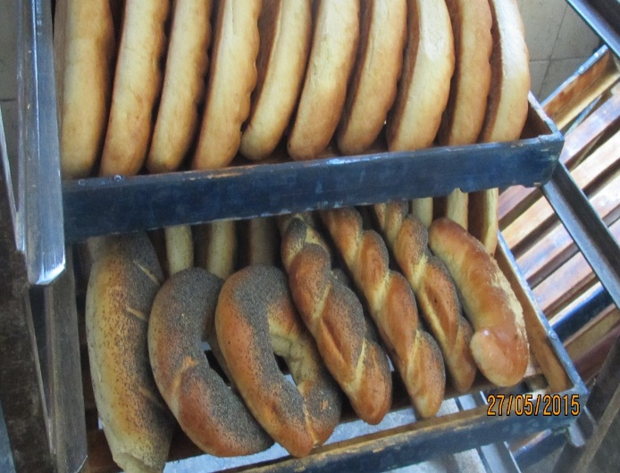
Предприятия производители хлебобулочных изделий
В Хабаровском муниципальном районе производится более 45 наименований хлеба и хлебобулочных изделий

Slide 5
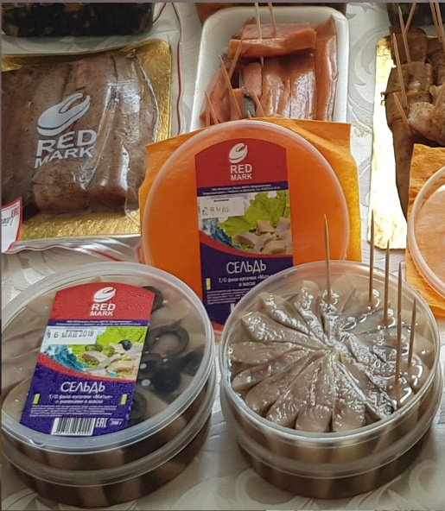
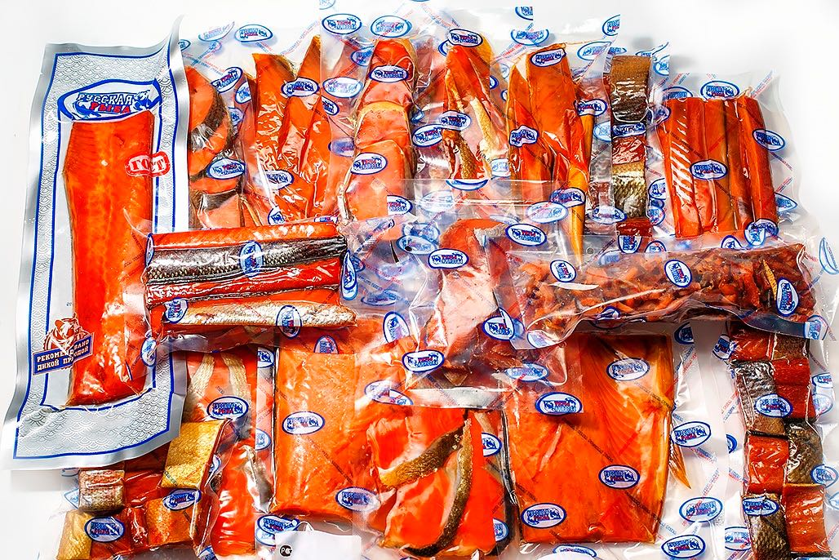
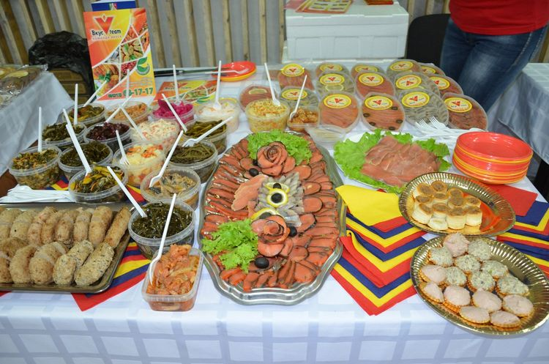
Производители рыбной продукции
ООО «РК «Капитал», адрес: с. Тополево,
ООО «Торгрыбпром», адрес: с. Тополево
ООО «Русская рыба» адрес:
с. Некрасовка,
ООО «Агапов», адрес: с. Ильинка
В настоящее время предприятия выпускают в пределах
200 наименований сертифицированной продукции

Slide 6
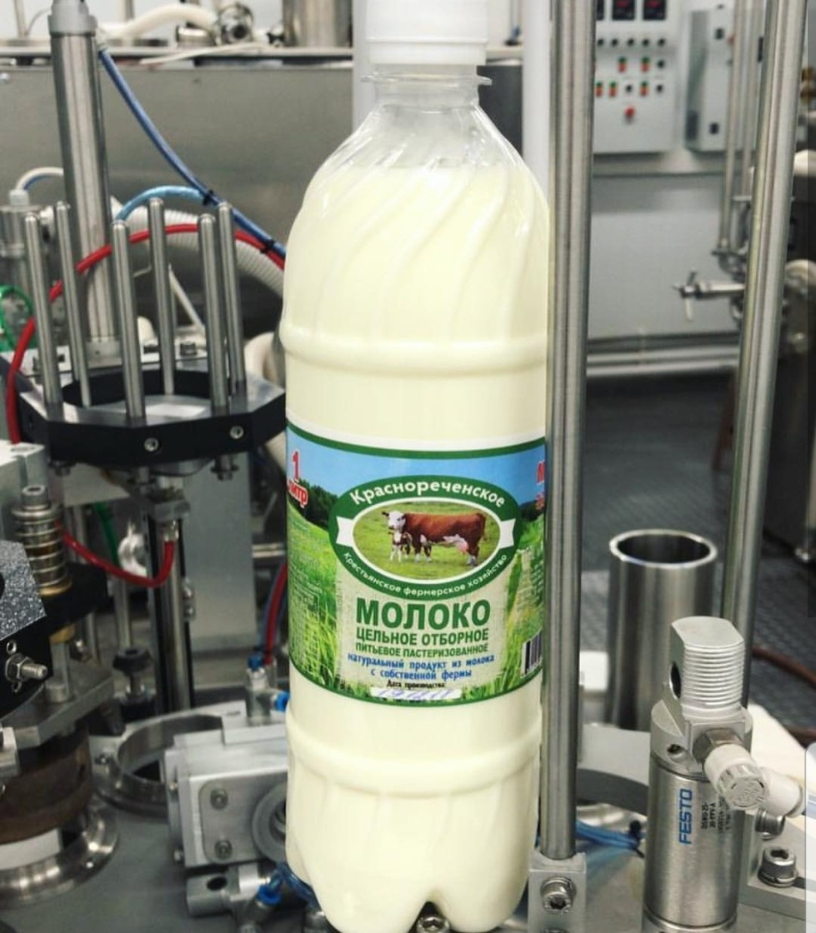
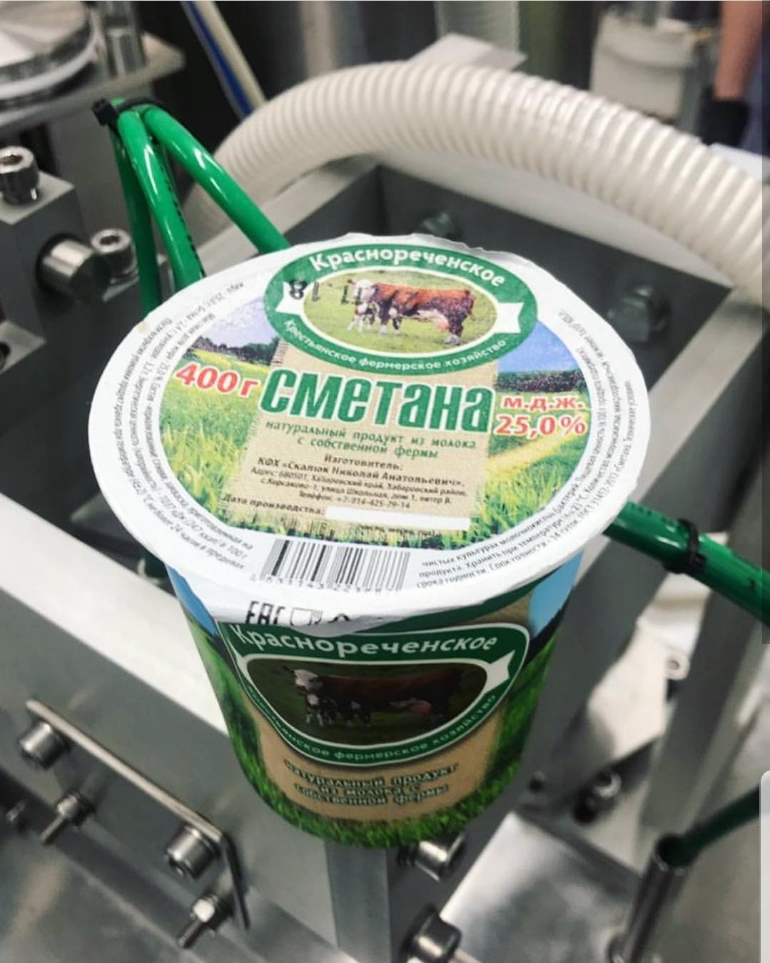
В 2018 году на территории Хабаровского муниципального района
запущен комплекс по переработке молока
КФХ «Краснореченское

Slide 7
Представленность продукции краевых производителей в торговых объектах Хабаровского муниципального района
86 %

Slide 9
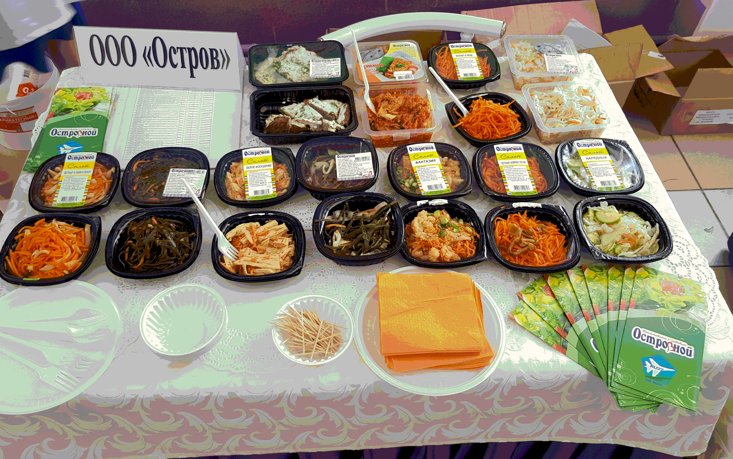

Slide 10
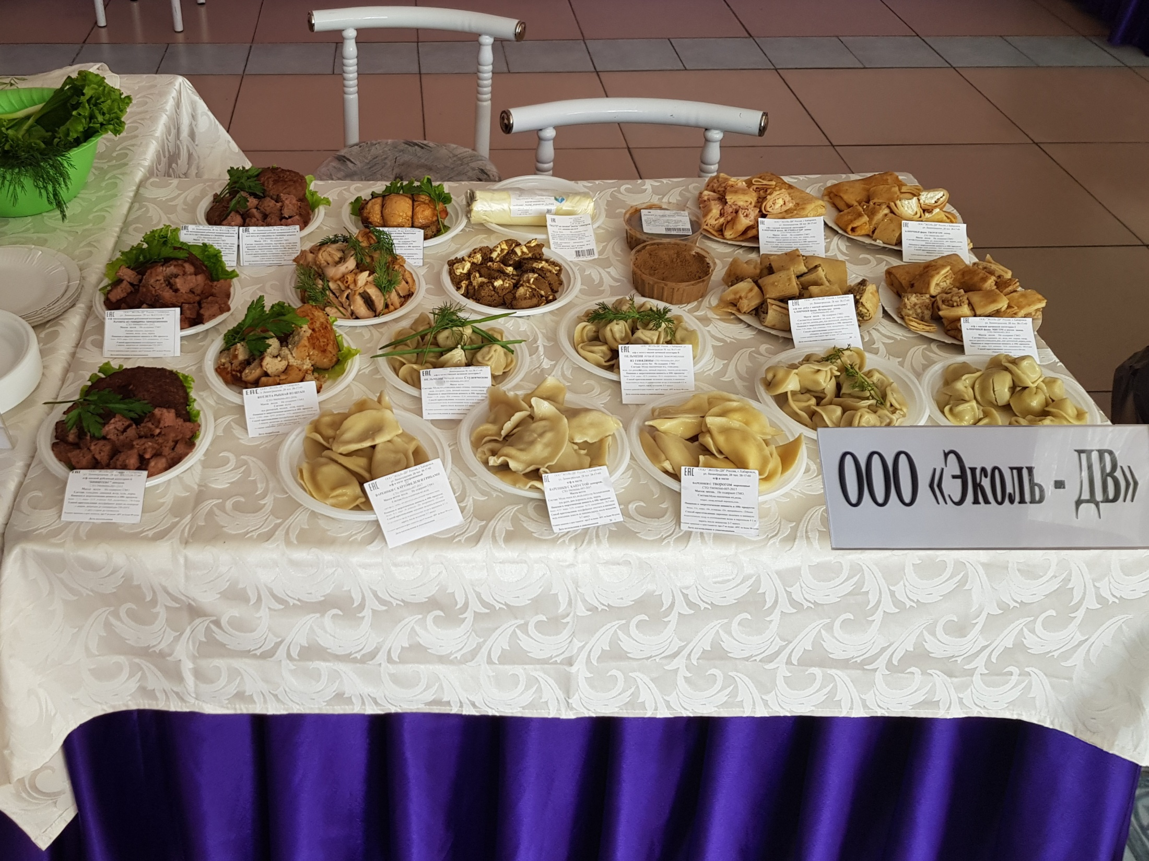

Slide 12
Кооперирование населения по системе Хабаровского Крайпотребсоюза
(в разрезе Хабаровского муниципального района)

Slide 13
Благодарю за внимание!
Литвинова Татьяна Васильевна
и.о. первого заместителя главы администрации Хабаровского муниципального района

